Slide 1





МУЗИЧНЕ ВИХОВАННЯ
ДІТЕЙ ДОШКІЛЬНОГО ВІКУ
В КОНТЕСТІ ІННОВАЦІЙНОГО ПІДХОДУ
(в рамках роботи освітнього табору “VinBOOT EduCAMP - 2024”)
Світлана Продан,
музичний керівник КЗ «ДНЗ №46 ВМР»

Slide 2

Інновації характерні для будь-якої професійної діяльності людини
та є предметом вивчення, аналізу та впровадження у різні сфери нашого життя.
Дошкільна освіта також модернізує свої досягнення, дотримуючись особистісно – орієнтованого підходу до розвитку особистості, створюючи рівні умови для реалізації задатків, нахилів, здібностей, обдарувань, різнобічного розвитку кожної дитини.
ЗАВДАННЯ ДОШКІЛЬНОЇ ОСВІТИ:
збереження та зміцнення фізичного, психічного і духовного здоров'я дитини;
виховання у дітей любові до України, шанобливого ставлення до родини, поваги до народних традицій і звичаїв, державної мови, регіональних мов або мов меншин та рідної мови, національних цінностей, а також цінностей інших націй і народів, свідомого ставлення до себе, оточення та довкілля;
формування особистості дитини, розвиток її творчих здібностей, набуття нею соціального досвіду;
виконання вимог Базового компонента дошкільної освіти, забезпечення соціальної адаптації та готовності продовжувати освіту.

Slide 3

Інноваційні технології стають невід’ємною частиною освітнього процесу.
Специфічні особливості інноваційного навчання:
відкритість майбутньому;
здатність
до передбачення;
налаштованість
до конструктивних дій.
Забезпечують умови розвитку особистості, здійснення її права на індивідуальний творчий внесок, на особистісну ініціативу, на свободу саморозвитку.
Новий етап взаємодії й розвитку науково-педагогічних досягнень та педагогічної творчості і процесів застосування її результатів.

Slide 4

Педагоги закладів дошкільної освіти повинні стати для дітей тими знавцями новітніх технологій, які сприятимуть успішному розвитку творчих задатків та інтелектуальних здібностей дитини й допоможуть їй швидше пізнати світ музичного мистецтва.
Інноваційна методика музичного навчання – це інноваційна система поглядів і методів,
об’єднана єдиним фундаментальним задумом, що передбачає більш ефективну реалізацію процесу музичного виховання.
Інноваційні технології повинні органічно вкраплятися у систему роботи музичного керівника, не заміняючи безпосереднього міжособистісного спілкування з дітьми,
а лише допомагаючи вирішувати поставлені педагогічні завдання.

Slide 5
педагогічна концепція
Карла Орфа
система музично-ритмічного виховання Еміля Жак-Далькроза
-педагогічна система
Марії Монтессорі
-методика активного слухання музики Батії Штраус
-
-система музичного виховання Золтана Кодая
-вальфдорська педагогіка Рудольфа Штайнера
педагогічна мнемотехніка
Петра Рамуса
проектна діяльність Джона Дьюї

Slide 6

Педагогічна концепція
Карла Орфа
Суть педагогічної концепції «Музика для дітей» -
це розкриття музичних здібностей дітей через імпровізацію в музиці та русі.
Мета - розкрити в кожній дитині творче начало.
Основа педагогічної системи - ігрова діяльність, спілкування в процесі гри, коли кожна дитина почувається індивідуальністю.
.
Діти:
на музичному занятті роблять все одночасно — співають, танцюють, граються , комунікують, грають наінструментах, імпровізують.
Педагог:
надихає, направляє, приділяє увагу імпульсам дитячої креативності й допомагає надати їм цілісної форми.
Основне призначення — залучення дітей до музикування незалежно від їхніх здібностей, розкріпачення індивідуально-вольових задатків і розвитку природної музикальності.

Slide 7
Система музично-ритмічного виховання Еміля Жак-Далькроза
Основа його педагогічної концепції – ритм, який сприймається у широкому значенні як часовий і акцентний елемент мелодії, гармонії, фактури та інших елементів музичної мови.
Педагог прагнув відродити традиції античного виховання , його ідею триєдності музики, слова і жесту як засобу формування гармонійно розвиненої особистості.
Музика в поєднанні з рухом склали основу його методу , який згодом було названо
ритмічною гімнастикою.
.
Заняття з дітьми проводяться в ігровій формі, насичені дією, а не теоретичними поясненнями.
Педагог не нав'язує дітям свій ритм, а намагається розвинути його власний ритм, який він формує з власних м'язових відчуттів і уявлення музичної форми.
На заняттях панує дух пластичної та музичної імпровізації, музика – основний елемент музичних занять.

Slide 8

Педагогічна система
Марії Монтессорі
Створила систему саморозвитку дитини у дидактично підготовленому середовищі,
невід’ємною складовою якої є музичне виховання.
Музичне виховання - це ретельний та методичний процес, який не обмежується розвитком музичного слуху та ритму, пасивним слуханням, співом або навчанням гри на інструменті. Це створення умов, за яких діти у дитячому садочку могли б творити музику в процесі індивідуального та колективного музикування.
Арсенал педагогічних засобів:
.
УРОКИ ТИШІ
РЕФЛЕКСІЯ МУЗИЧНИХ ОБРАЗІВ
ДИДАКТИЧНІ МАТЕРІАЛИ
МАЛЮВАННЯ МУЗИКИ
ЕЛЕМЕНТАРНЕ МУЗИКУВАННЯ
Види слухового сприйняття:
пасивне – дитина слухає звучання інструменту, але зайнята іншим;
астково активне – слухаючи музику, дитина віддається власним думкам і переживає момент
натхнення;
активне - дитина грає на інструменті або вимагає від дорослих відтворення певної музики.

Slide 9

Методика активного слухання музики Батії Штраус
Методика заснована на судженні, що слухання музики не повинно бути пасивним.
Коли дітям дають можливість пограти з музикою – її цінують, розуміють і охоче слухають.
Ознайомлення з музикою має ґрунтуватися на використанні різноманітних засобів – рух, танець, жест, спів, ударні інструменти, а також інші доступні предмети, які використовуються для створення звуку.
ЕТАПИ АКТИВНОГО СЛУХАННЯ МУЗИКИ
Презентація обраного музичного твору з наступною розмовою про характер музики
.
Гра на ударних інструментах за партитурою
Слухання музики через рух , спів
Введення
в процес слухання музичних інструментів
Слухання музики за методикою Батії Штраус розширює можливості дитячого сприйняття музики, незалежно від форми, виду, структури та часу її створення.

Slide 10

Система музичного виховання Золтана Кодая.
Система Кодая розрахована на комплексний музичний розвиток дітей.
Основні принципи та положення :
прищеплювати любов до музики кожній дитині;
готувати не лише майбутніх професіоналів, а й аматорів;
навчати музичної грамоти;
починати музичну освіту якомога раніше;
спонукати займатися музикою щодня;
робити акцент на співі;
засновувати навчання на народній музиці .
.
Домінантні види діяльності — спів та рухи.
Музичний матеріал відповідає особливостям розвитку дитини .
Педагог має вміти грати на музичному інструменті: скрипці, блокфлейті, гітарі або металофоні.
Фортепіано під час музичних занять не використовується!
Інструмент є другорядним і поступається за значимістю вокальній мелодії.
Музичний керівник співає, грає на металофоні прості мелодії, простукує ритм паличками
або на найпростішій перкусії.

Slide 11

Вальфдорська педагогіка Рудольфа Штайнера
Рудольф Штайнер надавав великого значення розвитку дітей у ранньому віці.
Прихильники вальдорфської педагогіки виходять з того положення, що розвиток інтелекту повинен бути включено в загальний розвиток особистості – насамперед психосоматичний, емоційний, соціальний і практичний.
Основні принципи роботи
вальдорфського дитячого садка:
створення атмосфери, сприятливої для розвитку;
виховання через наслідування і приклад;
культивування різноманітних форм ігрової діяльності;
створення простору, що сприяє розвитку вільної гри;
організація здорового ритму життя групи;
заняття різними видами трудової діяльності і мистецтвами.
Вальдорфський дитячий садок – це садок гри.
Свята відповідають духу народних традицій.
Свято – не демонстрація досягнень, а важлива частина життя дітей у групі.

Slide 12

Педагогічна мнемотехніка Петра Рамуса
«Мнемотехніка» і «Мнемоніка» слово грецького походження , які означають одне і теж -
техніка запам’ятовування.
Засновником педагогічної мнемотехніки вважається Петро Рамус .
Педагогічна мнемотехніка, не заснована на візуальному мисленні, вона доступна і зрозуміла для більшості людей. Вона робить акцент на природне запам'ятовування при інтенсивному «пережовуванні» досліджуваного матеріалу. Це організація навчального процесу у вигляді гри.
Використання під
час музичних занять:
.
СПІВИ
СЛУХАННЯ МУЗИКИ
МУЗИЧНО – РИТМ.
РУХИ
ГРА НА ДМІ
розучування текстів пісень, закріплення форми та структури, ритму, руху мелодії
вивчення та закріплення форми музичного твору, засобів музичної виразності
вивчення різноманітних перешикувань , розучування елементів таночків.
ритмічні партитури та партитури для гри в шумовому оркестрі.

Slide 13

На сучасному етапі розвитку суспільства почали з’являтися нові інноваційні технології, які знаходять своє втілення в різних сферах нашого життя та стрімко інтегруються в сучасну систему освіти.
-Інформаційно – комунікаційні технології
Інтегрована освітня технологія—
стрім (STREAM)
-Техніка сюжетотворення сторітелінг (Storytelling)

Slide 14
Інформаційно – комунікаційні
технології
Комп'ютерні технології - невід’ємна частина освітнього процесу .
Використання ІКТ в дошкільній освіті дозволяє розширити й творчі можливості педагога.
Використання ІКТ під час музичних занять робить процес навчання більш цікавим та інтенсивним.
При цьому комп’ютер лише доповнює педагога, а не замінює його.
.
Мультимедіа – це ефективна технологія, що припускає одночасне використання різних форм подання інформації : текстової, графічної, звукової, відео, з можливістю її інтерактивного використання.
Вона поєднує в собі динаміку, звук та зображення, тобто ті фактори, які найбільш довго утримують увагу дитини.

Slide 15

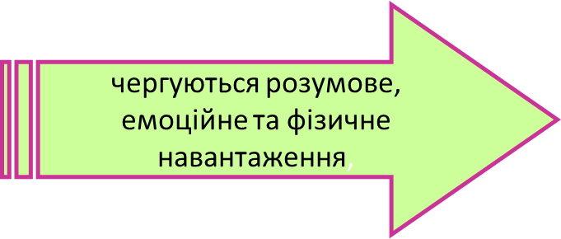
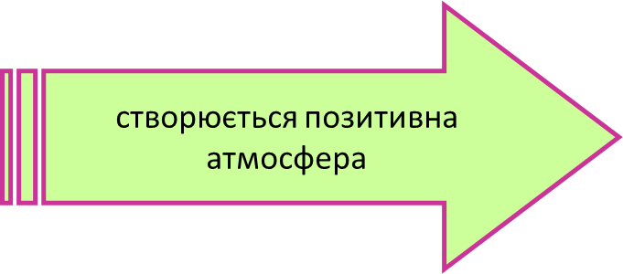
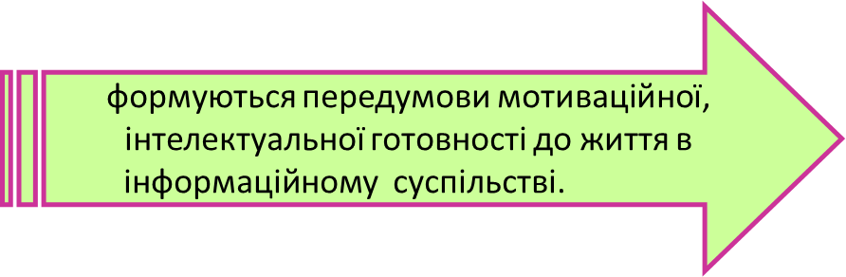
Мультимедійні технології дають можливість педагогам демонструвати презентації, фрагменти опер і балетних вистав, запросити дітей до візуального музею, здійснити подорож різними країнами , краще познайомитися з різними стилями та напрямами музичного мистецтва.
Під час занять з використанням мультимедіа:
.

Slide 16

Сучасна освіта має бути спрямована не на подачу дітям окремих знань з різних галузей, а на їх інтеграцію Саме за цієї умови у дошкільнят формується цілісна картина світу й здатність застосовувати набуті знання та вміння у різних життєвих ситуаціях. Реалізовувати поставлені завдання нам допомагає новий напрям освіти – STREAM.
STREAM-освіта спрямована на формування особистості, становлення і розвиток її духовної сутності в єдності з оволодінням науковими знаннями та вміннями з метою формування культури інженерного мислення.
Компоненти STREAM-освіти :
Science, Technology, Engineering, Mathematics — формувати цілісну наукову картину світу;
Reading + Writing — опрацьовувати зміст тексту, готувати руку до письма;
Arts — перехід від милування об’єктом до його пізнання через емоції, активізацію
наочно-образного мислення.
.

Slide 17
Засоби живопису, художньої літератури, музика, танець можуть допомогти дітям побачити з різних точок зору навколишній світ в усій його повноті та багатогранності. Звуки й барви гармонійно доповнюють словесний опис, і ми бачимо світ в усій красі «очима» художників, поетів і музикантів, додаємо свої враження.
Дітям складно одразу аналізувати різнопланову інформацію з кількох джерел,
тому підключаємо джерела поступово :
Активізуємо власний досвід дитини, допомагаємо інтегрувати життєвий досвід одне одного, взаємозбагатитися досвідом інших.
Поступово підключаємо по одному інші джерела: послідовність залежить від того, яке джерело ближче дітям певної групи.
Уточнюємо знання дітей, поглиблюємо їх.
.
Педагог демонструє дітям, як по-різному можуть відтворювати певний образ картини, поезія, музика, рух.
Мета педагога – навчити дитину відчувати мистецтво, зіставляти та обговорювати образи, створювати власні, мислити завдяки образам, використовувати образне мислення та творчу уяву для пошуку нових знань.

Slide 18


Центральним у технології «сторітелінг» (з англ. story — історія, telling — розповідати) є метод, за яким інформацію до аудиторії доносять за допомогою смішних, зворушливих або повчальних історій з реальними
або вигаданими персонажами.
Сторітелінг — це цікава, творча та повчальна розповідь. В основі такої розповіді лежить творча уява.
Види сторітелінгу:
КЛАСИЧНИЙ
.
ЦИФРОВИЙ
АКТИВНИЙ
Діти слухають і сприймають вигадану або реальну історію.
Історії розповідають, залучаючи візуальні компоненти,
Педагог ознайомлює з подією, формулює її проблеми, цілі та завдання. Діти стрімко залучаються до процесу складання історій.
У сторітелінгу важлива харизматичність педагога.
Педагог має володіти творчими здібностями, навичками акторської майстерності: вміти перевтілюватися, імпровізувати, інтонувати.

Slide 19

У своїй роботі музичний керівник може повністю впроваджувати ту чи іншу педагогічну систему чи концепцію, чи, за бажанням, використовувати лише її певні елементи для покращення та урізноманітнення процесу музичної діяльності з дітьми.
Є цілий ряд активних методів навчання, які активізують пізнавальну діяльність, сприяють спонуканню дошкільнят до активної розумової, практичної і творчої діяльності в процесі оволодіння матеріалом, розвитку їх музичних здібностей.
Використання інноваційних методів дозволить перетворити його у цікаву гру, яка розважить , потішить вихованців.
За очевидною розважальністю, забавлянням, утіхою прихована чітка підпорядкованість педагогічному задуму, відповідність освітнім завданням, про які діти можуть і не здогадуватися.

Slide 20


готують голосові зв’язки до співу, розвивають звуковисотний і ритмічний слух. Можуть супроводжуватися самомасажем біологічно активних зон обличчя та шиї, ритмічними рухами та жестами.
Валеологічні
пісеньки-співаночки.
розвивають діафрагмально – черевне дихання та злагодженість в роботи дихальної, голосової та артикуляційної систем.
Дихальна гімнастика
Артикуляційна гімнастика
тренує м’язи мовного апарату.
Результат - підвищуються показники рівня розвитку співочих навичок, мовлення дітей, розвивається почуття ритму, музична пам’ять.
Ігри звуконаслідувального характеру
сприяють розвитку інтонаційного і фонематичного слуху, розширенню мовного і співочого діапазону , зміцнюють голосові з’язки.

Slide 21
це чітке проговорювання тексту у заданому ритмі. Сприяє формуванню природного звучання голосу, виробленню мовного і співочого дихання, розвитку дикції .
Ритмодекламація
розвивають дрібну моторику, координацію рухів , надають можливість відпочити дітям під час малоактивних видів музичної діяльності
Пальчикові і жестові ігри, вправи
Ритмопластика
своєрідний музично-ритмічний психотренінг. Навчає усвідомленому володінню своїм тілом, розвиває вміння виражати емоції в міміці, пантоміміці, зміцнює рухливість нервових процесів.
Комунікативні ігро – танці
Це танці з нескладними рухами, що включають елементи невербального спілкування, зміну партнерів, ігрові завдання . Розвивають почуття ритму, навички комунікації, сприяють творчому самовираженню дітей.

Slide 22
тіло використовується, як ритмічний, акустичний і динамічний інструмент, який пов'язаний із руховою та моторною діяльністю дитини.
Body percussion
це масаж певних частин тіла за допомогою погладжування, розминання, розтирання та легких постукувань.
Ігровий масаж
Психогімнастика
це вправи, ігри, етюди мімічного та пантомімічного характеру, спрямовані на розвиток і корекцію різних аспектів психіки дитини , її пізнавальної та емоційно-особистісної сфери.
Музикотерапія
Музикотерапія сприяє корекції психофізичного здоров’я дітей у процесі їх життєдіяльності.ЇЇ основа - слухання музики в різних її проявах.

Slide 23

УМОВИ УСПІШНОЇ РЕАЛІЗАЦІЇ ІННОВАЦІЙНОЇ ДІЯЛЬНОСТІ :
наявність професійної і мотиваційної готовності;
рівень професійної компетентності;
вміння приймати інноваційне рішення, йти на певний ризик;
відсутність страху перед конфліктними ситуаціями, які виникають при реалізації нововведення;
творча активність педагога, яскрава індивідуальність, творче «осяяння»;
прагнення знімати інноваційні бар’єри;
бажання відмовитись від стереотипів педагогічного мислення.

Slide 24

ДЯКУЮ
ЗА УВАГУ!

Slide 25

ДЖЕРЕЛА:
Закон України про дошкільну освіту. – Режим доступу:https://zakon.rada.gov.ua/laws/show/2628-14#Text
Базовий компонент дошкільної освіти в Україні. -Режим доступу: https://mon.gov.ua/ua/osvita/doshkilna-osvita/bazovij-komponent-doshkilnoyi-osviti-v-ukrayini
3. Використання системи «елементарного музикування» Карла Орфа в освітньому процесі дошкільного
навчального закладу, В.В. Семизорова, І.Я. Шараєвська, Н.В. Степаненко.- Тернопіль: «Мандрівець, 2014.
– 68с.
4. Партитура для body percussion: творимо музику без інструментів//Музичний керівник.-2023.-№9.-
Режим доступу: https://emuzker.expertus.com.ua/10009488
5. Катерина Завалко. Ключик до системи Кодая або як я відвідала угорський дитячий садок // Музичний
керівник.- 2019.- №4.- Режим доступу: https://emuzker.expertus.com.ua/724695
6. Оксана Бурлай. Зміцнюємо здоров’я на музичних заняттях// Музичний керівник.- 2020.-№2.-
Режим доступу: https://emuzker.expertus.com.ua/789297
7. Світлана Бойченко. Щоб бути в музиці гнучким, мов пластилін//Музичний керівник. – 2019.- №4.- Режим
доступу:https://emuzker.expertus.com.ua/716436
8. Ірина Чамор. «Кубики історій» або пограємо в сторітелінг// Музичний керівник.- 2024.- №3.- Режим
доступу: https://emuzker.expertus.com.ua/10013853
9. Тетяна Черноус. Орф – музика і рух. Що, як і для чого?//Музичний керівник.- №4.- 2019.- Режим доступу:
https://emuzker.expertus.com.ua/724698
Світлана Протасова. Вальдорфський приклад вивчати музику // Музичний керівник.- 2019.- №8.- Режим
доступу: https://emuzker.expertus.com.ua/745900

